Slide 1
人數計數器
指導老師:林宸生老師
學生:李志偉

Slide 2
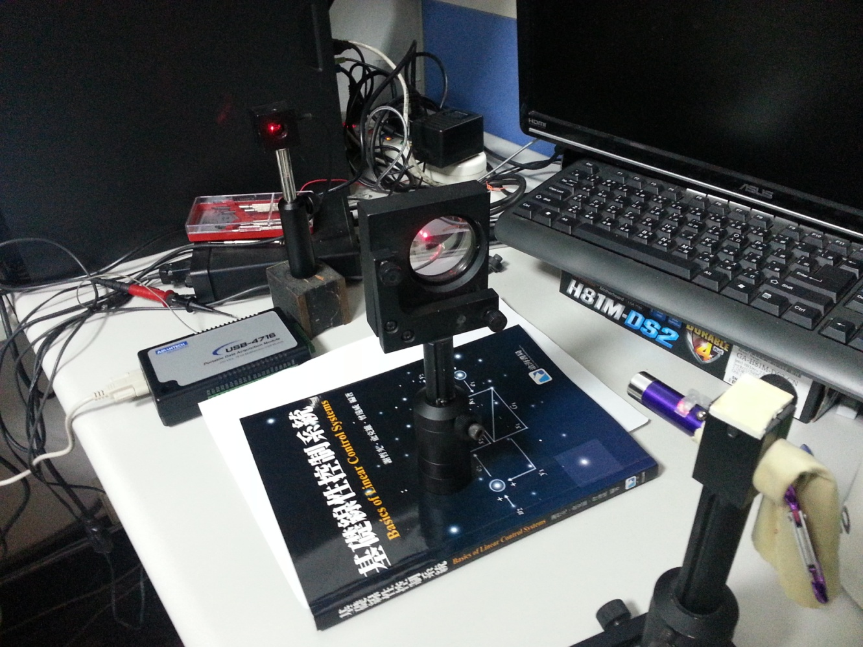
實驗儀器：
PC
PSD
AD/DA轉換卡
位置感測放大器

Slide 3
功能說明： 經過人數計數器
利用擷取雷射訊號大小，並依照設計好的邏輯式，辨識出經過的人數。
架設好設備後不用額外人力，可節省在會場或者園區按計數器計算人數的人力。

Slide 4
人數計算
利用兩個Timer交替使用，以克服當人經過雷射截斷訊號時，訊號不斷刷新的問題。

Slide 5
影片欣賞

